Slide 1






Slide 2



Trò chơi “Lật mảnh ghép”
Luật chơi: Trả lời đúng một câu hỏi sẽ mở được một mảnh ghép. Khi trả lời được tất cả các câu hỏi chúng ta sẽ hoàn thành được hình ảnh.

Slide 3
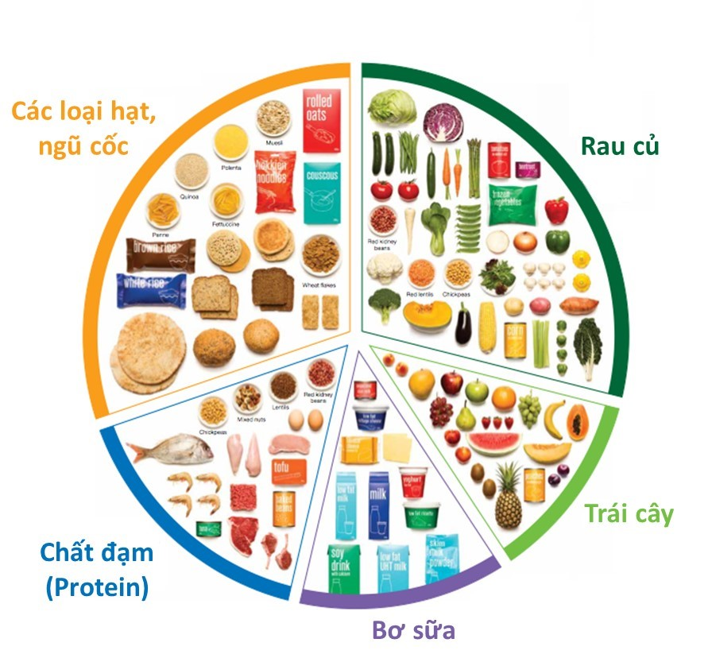
1
2
4
3
Notes:
Trả lời xong bấm trái tim để đến bài mới

Slide 4


Nêu vai trò của chất bột đường đối với cơ thể
Cung cấp năng lượng cho các hoạt động sống.

Slide 5
Nêu vai trò của chất đạm đối với cơ thể
Giúp cơ thể phát triển và lớn lên.

Slide 6
Nêu vai trò của Vi-ta-min, chất khoáng đối với cơ thể
Tăng cường sức đề kháng, giúp cơ thể chống lại bệnh tật và giúp tiêu hóa tốt.

Slide 7
Nêu vai trò của chất béo đối với cơ thể
Dự trữ năng lượng, giúp cơ thể hấp thụ các vi-ta-min A, D, E, K.

Slide 8





Thứ … ngày … tháng … năm …

Slide 9




Trình bày được sự cần thiết phải ăn phối hợp nhiều loại thức ăn, ăn nhiều rau, hoa quả và uống đủ nước mỗi ngày.
Liên hệ thực tế nêu được ở mức độ đơn giản về chế độ ăn uống phù hợp.

Slide 10


Slide 11

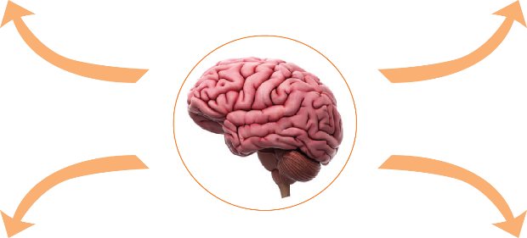
Hoạt động 1:
Ăn phối hợp nhiều loại thức ăn

Slide 12

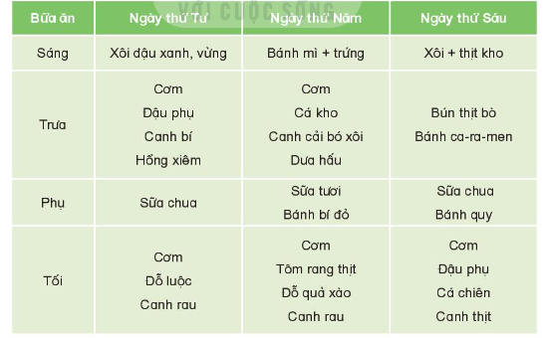
Quan sát bảng và cho biết:
Ngày nào có nhiều loại thức ăn khác nhau? Bữa ăn nào có đủ bốn nhóm chất dinh dưỡng?
Thực đơn của ngày nào tốt cho sức khỏe của trẻ em? Vì sao?

Slide 13
Ngày thứ năm có nhiều thức ăn được chế biến từ nhiều loại thực phẩm khác nhau và có đủ 4 nhóm chất dinh dưỡng.
Thực đơn của ngày thứ năm tốt cho sức khỏe của trẻ em (Vì có đủ 4 nhóm chất dinh dưỡng)
Thiếu chất béo
Thiếu vi-ta-min và chất khoáng

Slide 14






Điều gì sẽ xảy ra với cơ thể nếu:
+ Các bữa ăn chỉ ăn thịt, cá mà không ăn rau xanh, quả chín.
+ Chỉ ăn canh trong bữa cơm mà trong ngày không uống nước.

Slide 15




Trình bày trước lớp
Trình bày trước lớp
Nhận xét
Trình bày

Slide 16
Các bữa chỉ ăn thịt, cá mà không ăn rau xanh, quả chín: Cơ thể sẽ thiếu vi-ta-min, chất khoáng làm cơ thể yếu ớt, mệt mỏi, tiêu hóa kém và thừa chất chất béo không tốt cho cơ thể.
Chỉ ăn canh trong bữa cơm mà trong ngày không uống nước: cơ thể không có đủ nước để duy trì các hoạt động của cơ thể.

Slide 17
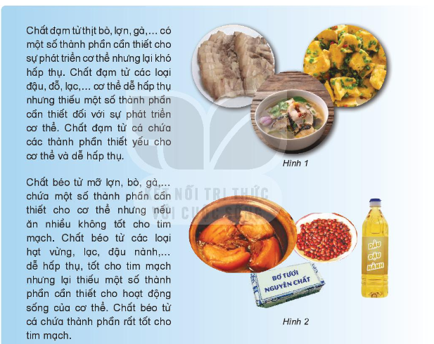
Quan sát hình 1, hình 2 và đọc thông tin SGK trang 89.
- Thức ăn nào có nguồn gốc từ động vật, thức ăn nào có nguồn gốc từ thực vật?
- Ăn những thức ăn chứa chất đạm, chất béo từ thịt, cá,... có ích lợi gì?
- Ăn thức ăn chứa chất đạm từ đậu, đỗ, lạc,... có ích lợi gì?

Slide 18

Thức ăn có nguồn gốc từ động vật: Thịt luộc, canh cá, thịt kho tàu, bơ tươi.
Thức ăn có nguồn gốc từ thực vật: Đậu rán, lạc rang (đậu phộng rang), dầu đậu nành.

Slide 19
Chất đạm, chất béo có nguồn gốc từ động vật (như thịt lợn, gà, bò, mỡ lợn, bơ,...) có chứa một số thành phần cần thiết cho sự phát triển cơ thể. Chất đạm, chất béo từ cá lại dễ tiêu hoá và tốt cho tim mạch.
Chất đạm, chất béo có nguồn gốc từ thực vật (đậu, đỗ, lạc, dầu ăn) cơ thể dễ hấp thụ, tốt cho tim mạch.

Slide 20

Nêu thêm một số thức ăn khác chứa chất đạm, chất béo có nguồn gốc từ thực vật và động vật mà em biết.

Slide 21
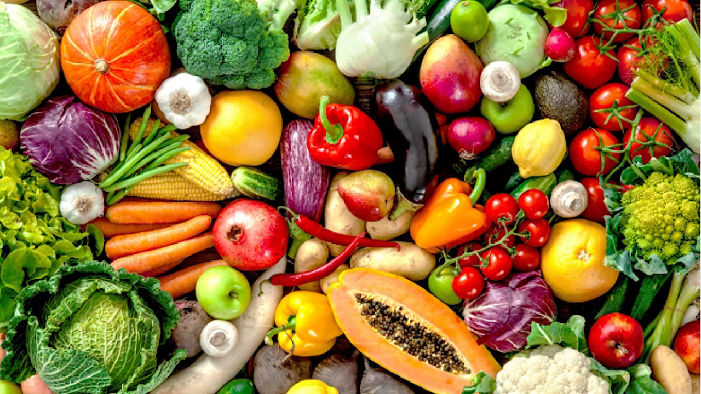

Slide 22


Slide 23


Vì sao chúng ta cần ăn phối hợp thức ăn chứa chất đạm có nguồn gốc từ thực vật và động vật?
Vì sao chúng ta cần ăn phối hợp thức ăn chứa chất béo có nguồn gốc từ thực vật và động vật?

Slide 24
Trình bày trước lớp
Trình bày trước lớp
Nhận xét
Trình bày

Slide 25


Thức ăn chứa chất đạm có nguồn gốc động vật có một số thành phần cần thiết cho sự phát triển cơ thể nhưng lại khó hấp thụ.
Chất đạm có nguồn gốc thực vật cơ thể dễ hấp thụ nhưng thiếu một số thành phần cần thiết đối với sự phát triển cơ thể.
=> Chính vì vậy cần ăn phối hợp thức ăn chứa chất đạm có nguồn gốc từ thực vật và động vật.

Slide 26
Chất béo từ động vật chứa một số thành phần cần thiết cho cơ thể nhưng nếu ăn nhiều không tốt cho tim mạch.
Chất béo từ thực vật dễ hấp thụ, tốt cho tim mạch nhưng lại thiếu một số thành phần cần thiết cho hoạt động sống của cơ thể.
=> Chính vì vậy cần ăn phối hợp thức ăn chứa chất béo có nguồn gốc từ thực vật và động vật để cơ thể có đủ thành phần cần thiết lại tốt cho tim mạch.

Slide 27
CHÀO TẠM BIỆT VÀ HẸN GẶP LẠI

